Slide 1









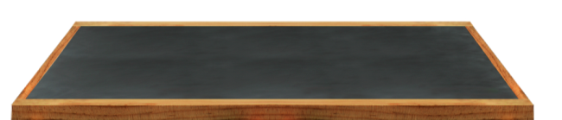


D
I
Y
微课制作实践研究ppt模板
To produce their own personalized template

Slide 2




引言页
自制
个性化模板
o It Yourself
D
I
Y
D
esign It Yourself
满搦宫腰纤细，年纪方当笄岁。刚被风流沾惹，与合垂杨双髻。初学严妆，如描似削身材，怯雨羞云情意。举措多娇媚。
争奈心性，未会先怜佳婿。长是夜深，不肯便入鸳被。与解罗裳，盈盈背立银釭，却道你但先睡。

Slide 3
目录页
封面页
目录页
内容页
引言页
转场页
结束页

Slide 4
转场页
封面页
目录页
内容页
引言页
转场页
结束页

Slide 5

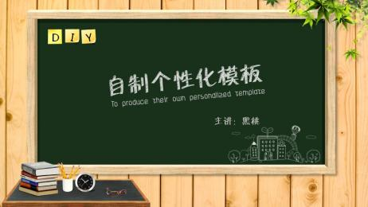
内容页

Slide 6
内容页
内容内容内容内容内容内容内容内容
内容内容内容内容内容内容内容内容
内容内容内容内容内容内容内容内容

Slide 7

D
I
Y
THANK YOU!

